Slide 1
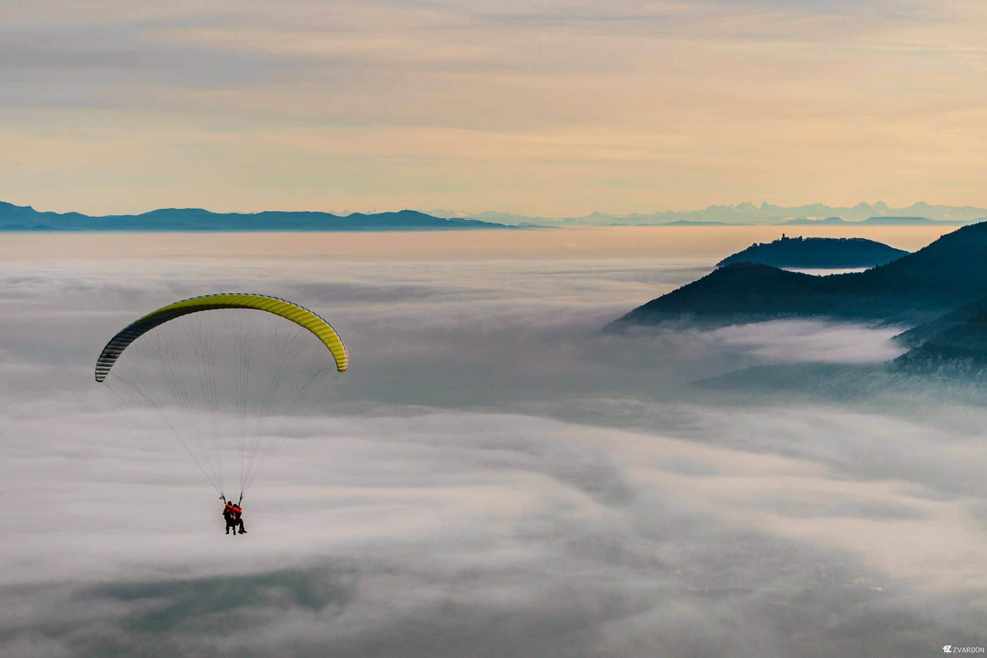
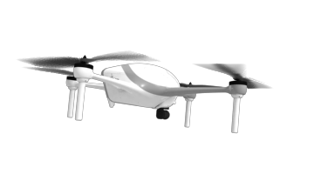


Frantz
parcourt
l'alsace
avec un drone
La photographie ne peut pas changer le monde, mais elle peut montrer le monde, surtout quand le monde est en train de changer
25

Slide 2
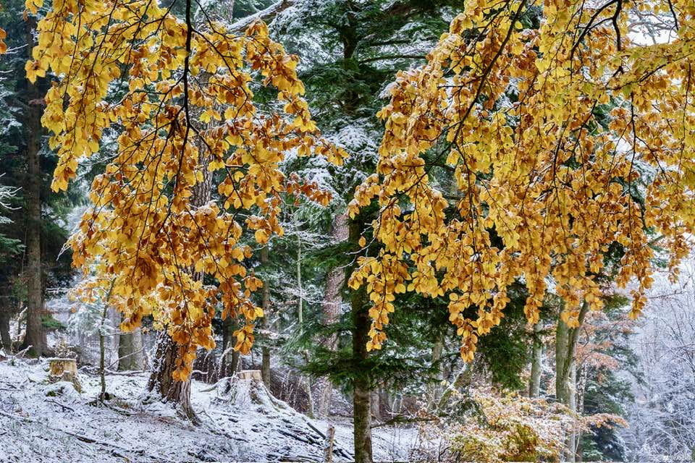

Slide 3
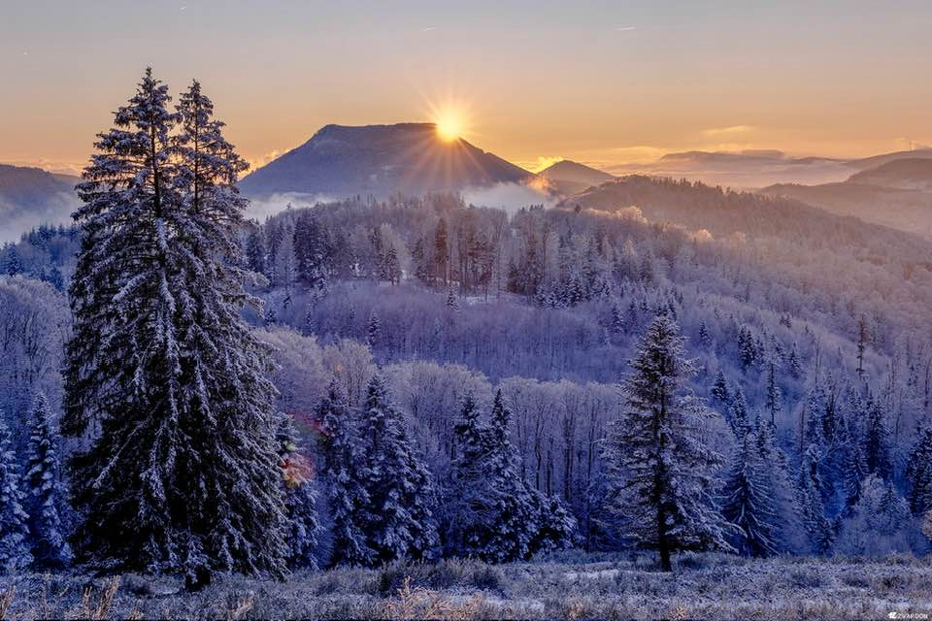

Slide 4
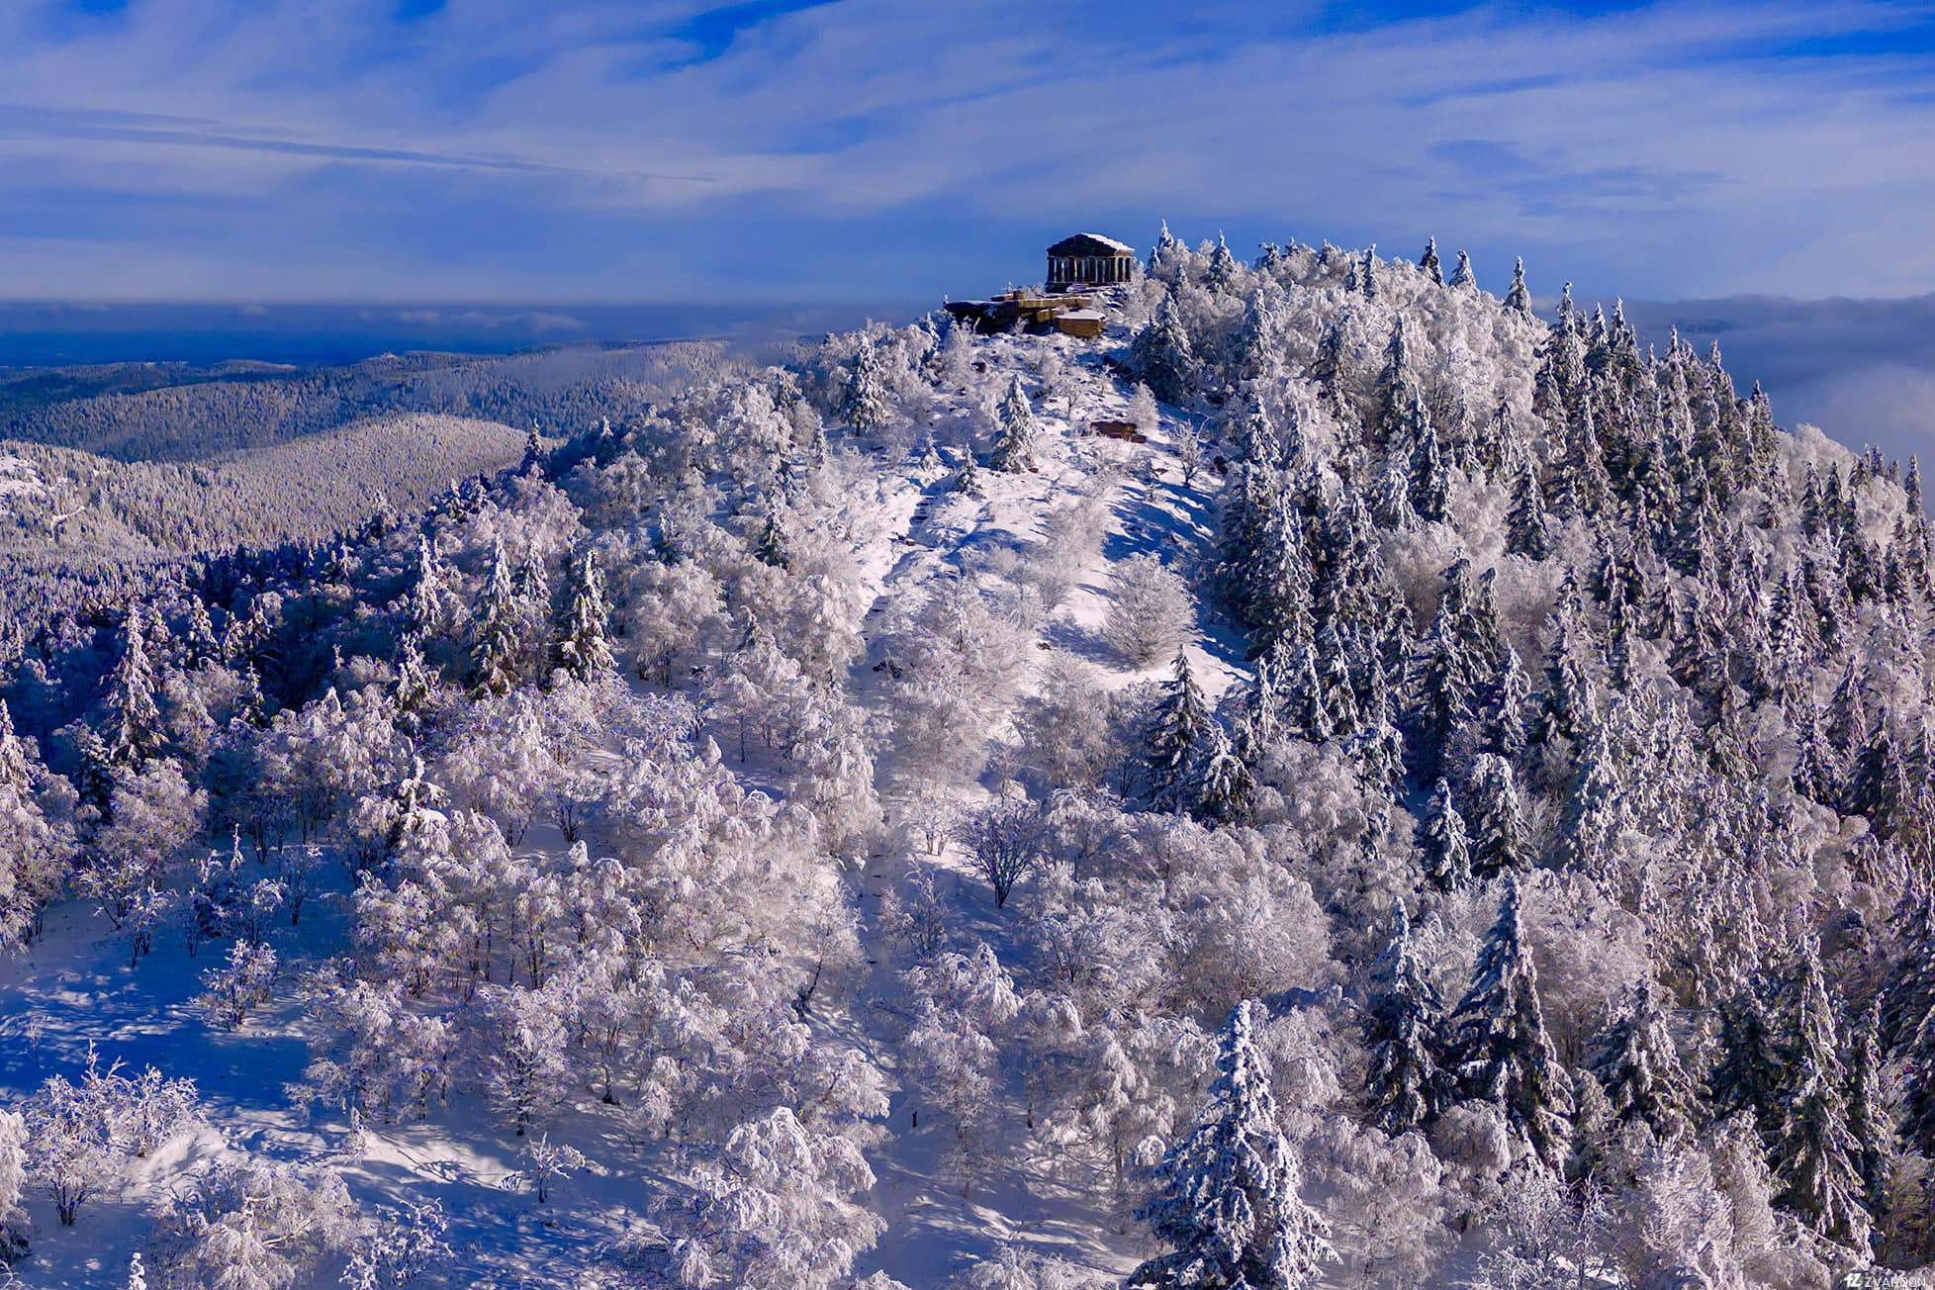

Slide 5
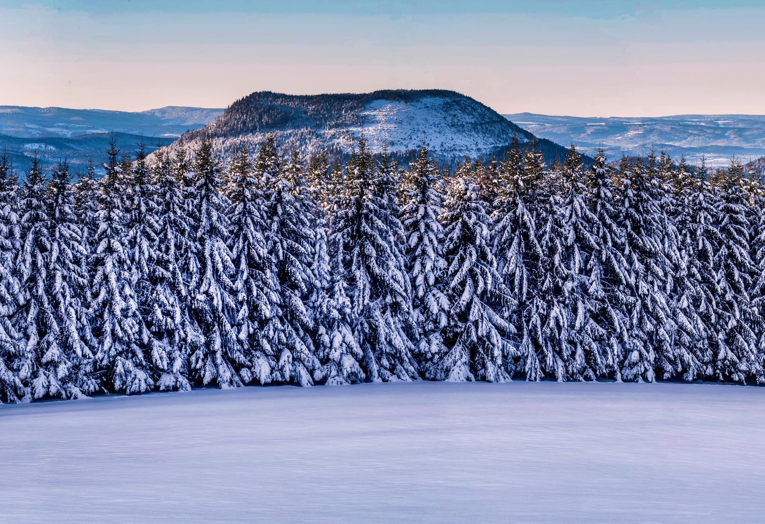

Slide 6


Slide 7
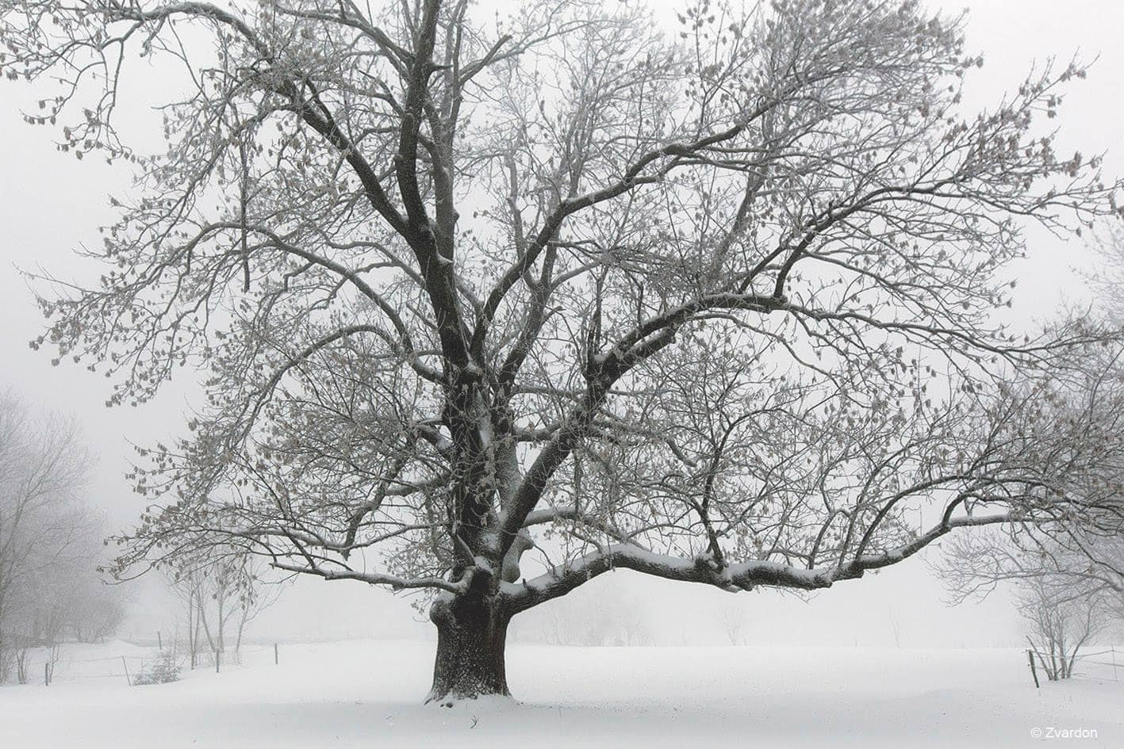

Slide 8
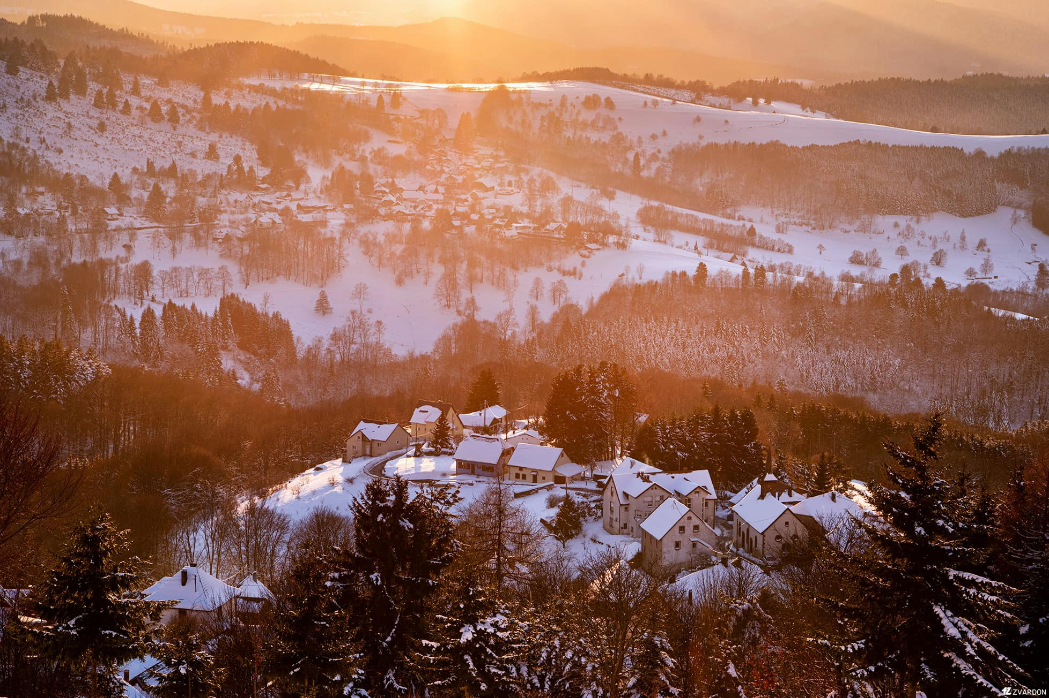

Slide 9
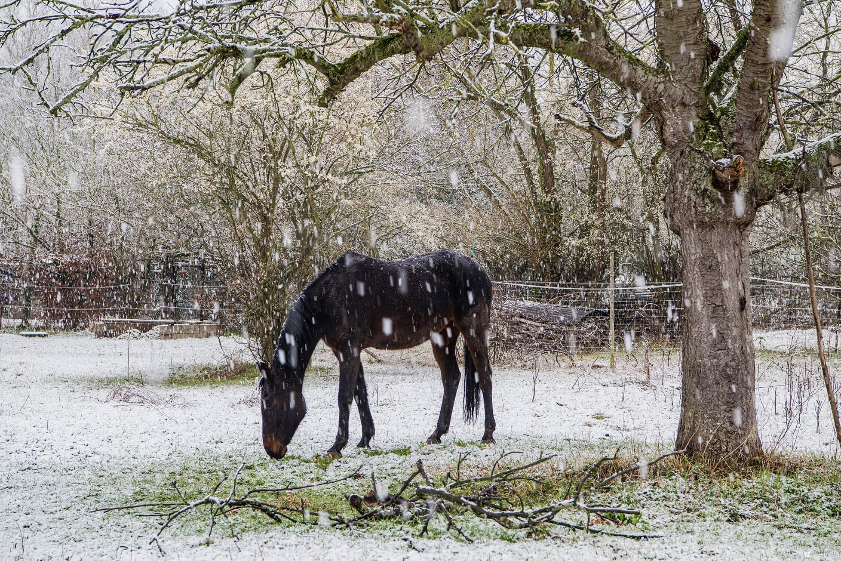

Slide 10
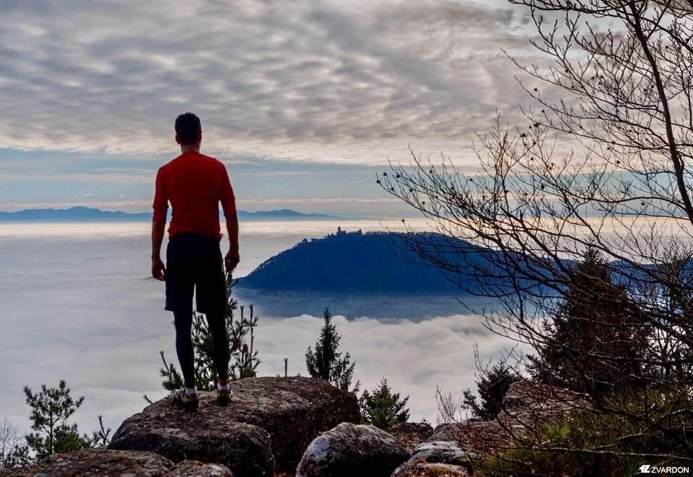

Slide 11
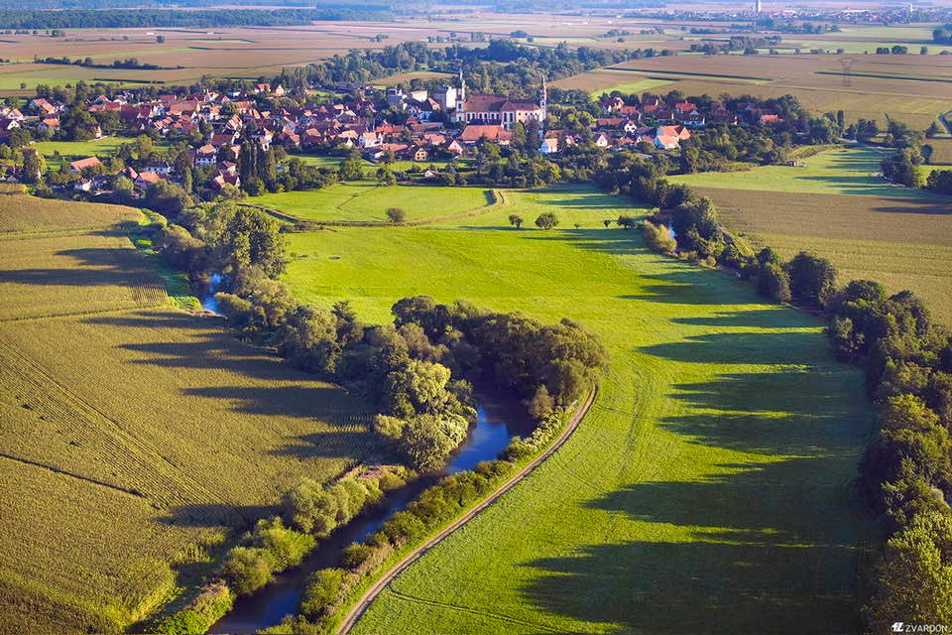
Ebersmunster

Slide 12
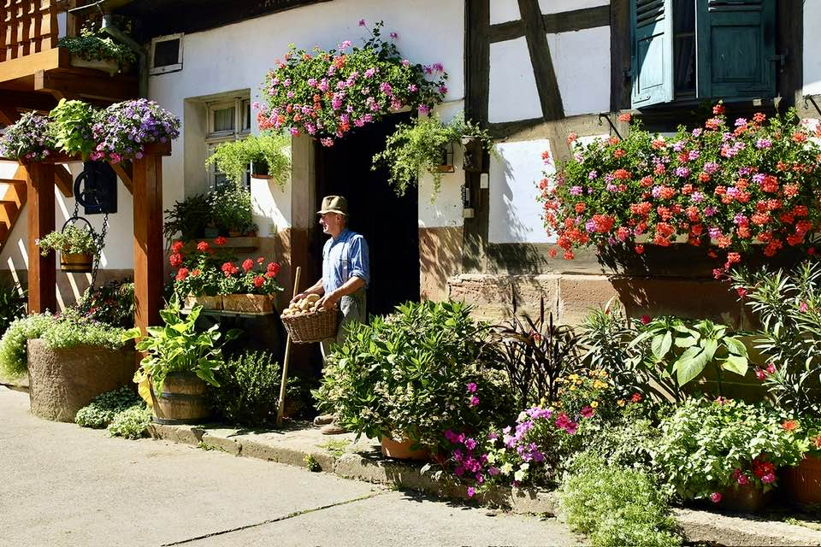

Slide 13
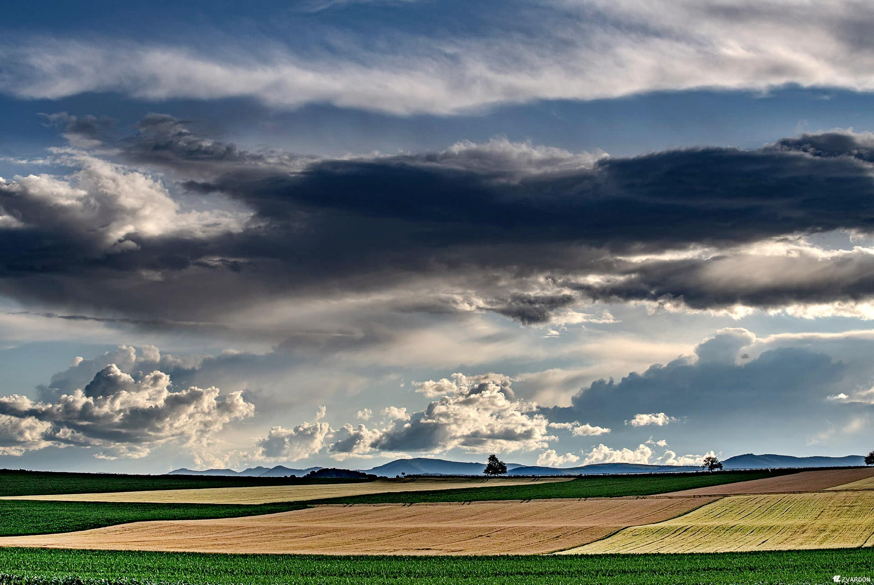

Slide 14
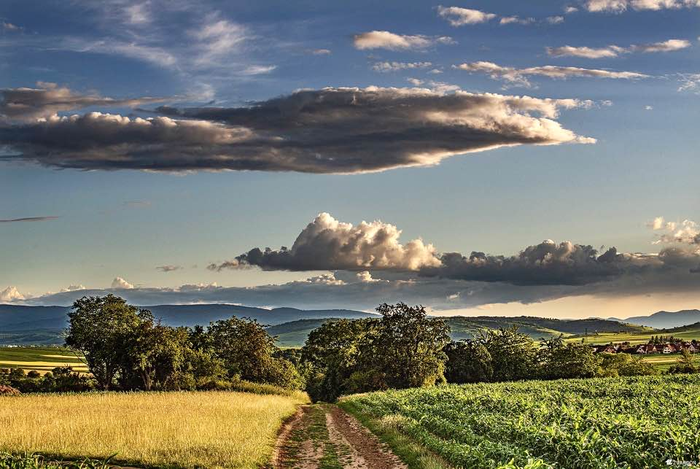

Slide 15
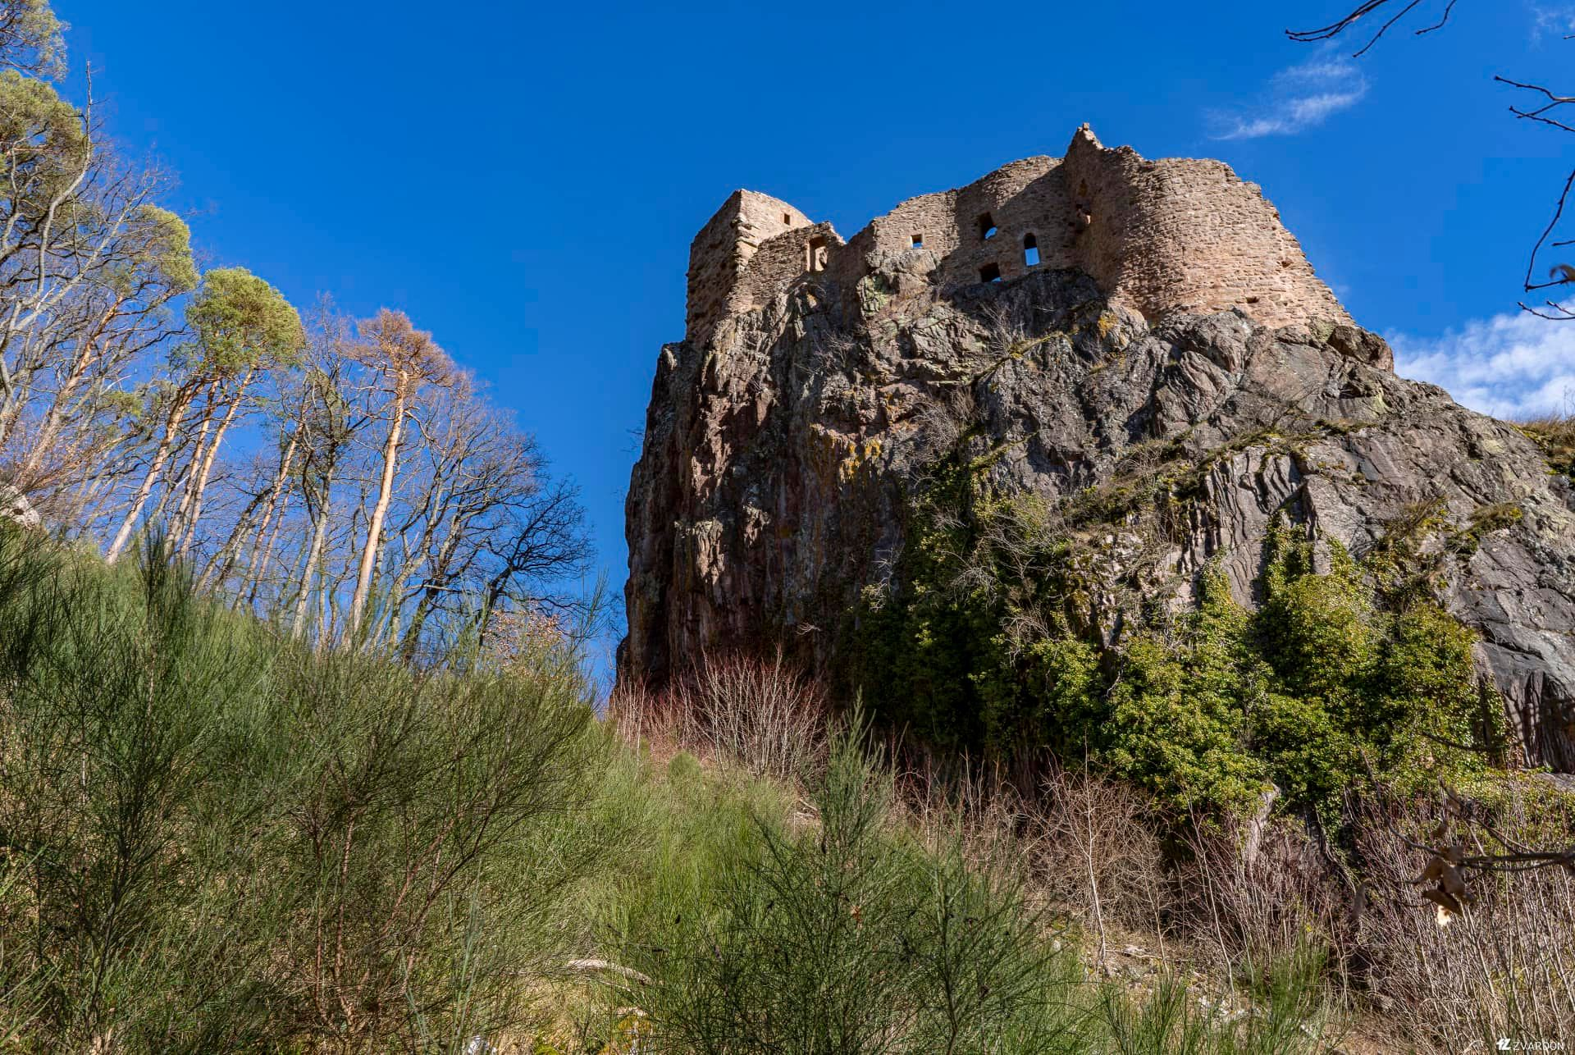

Slide 16
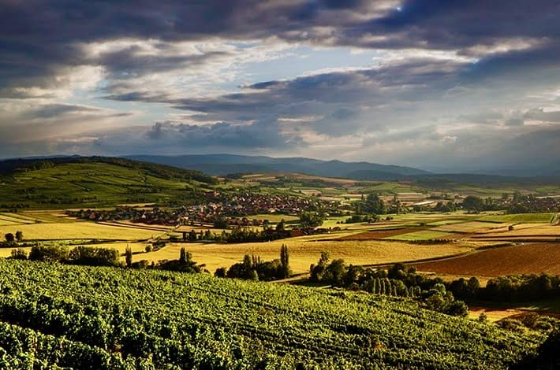

Slide 17
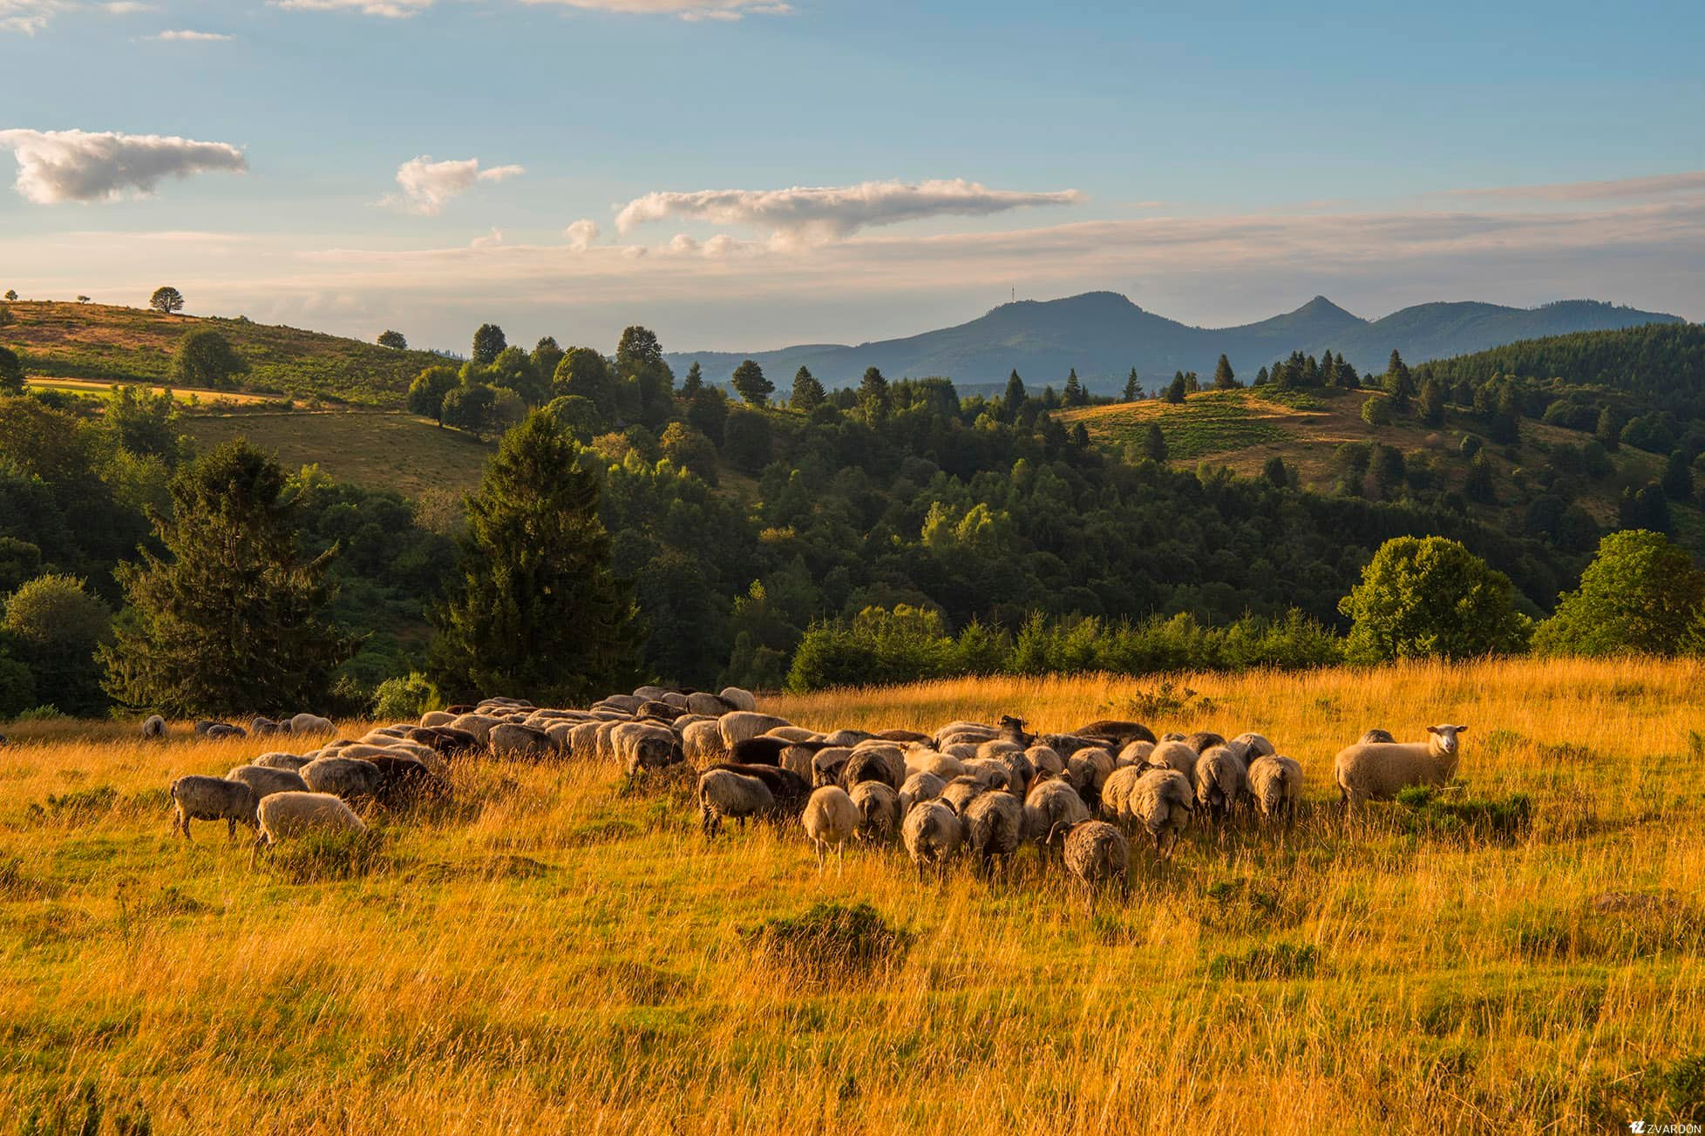

Slide 18
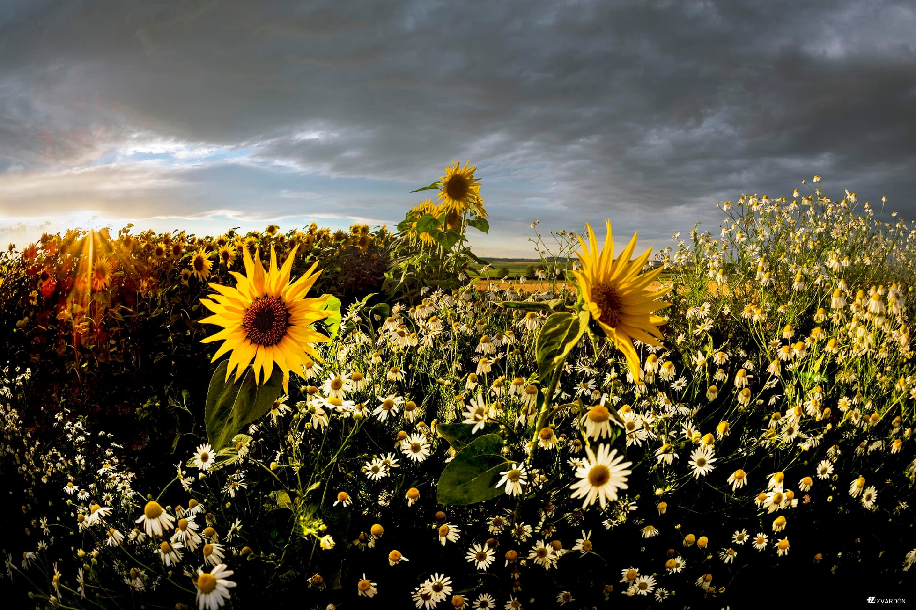

Slide 19
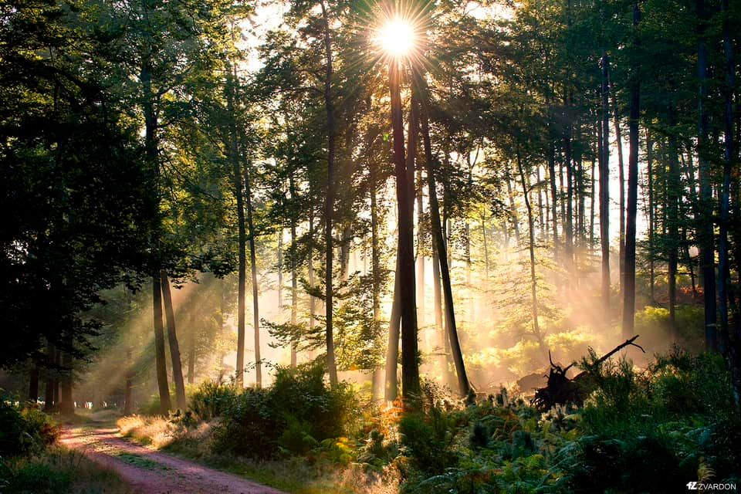

Slide 20
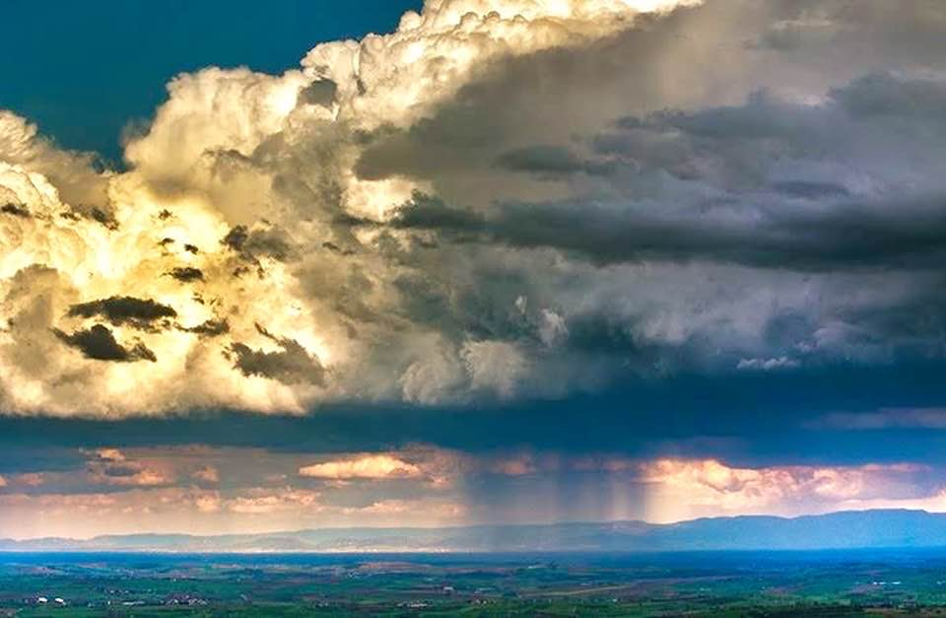

Slide 21
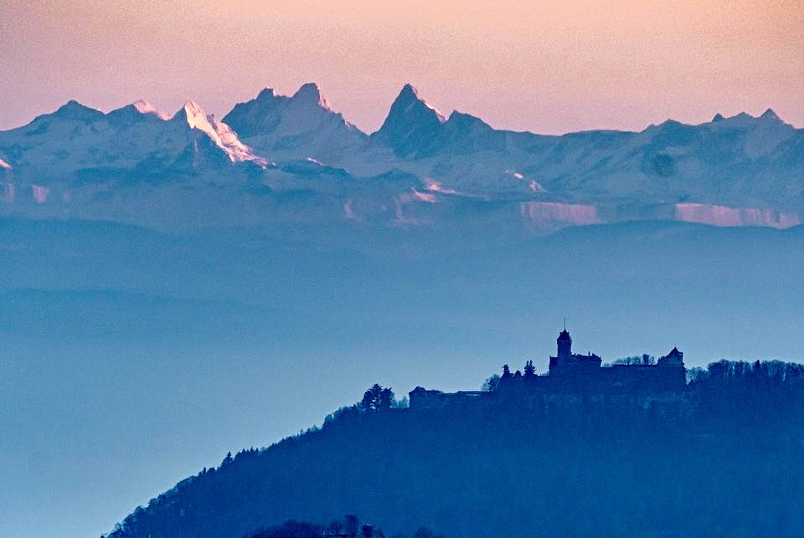

Slide 22
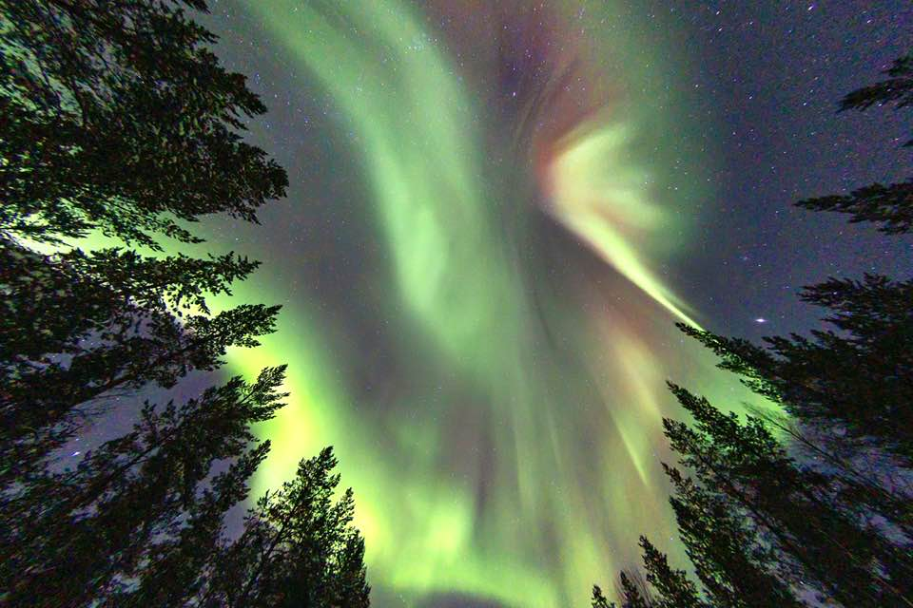

Slide 23
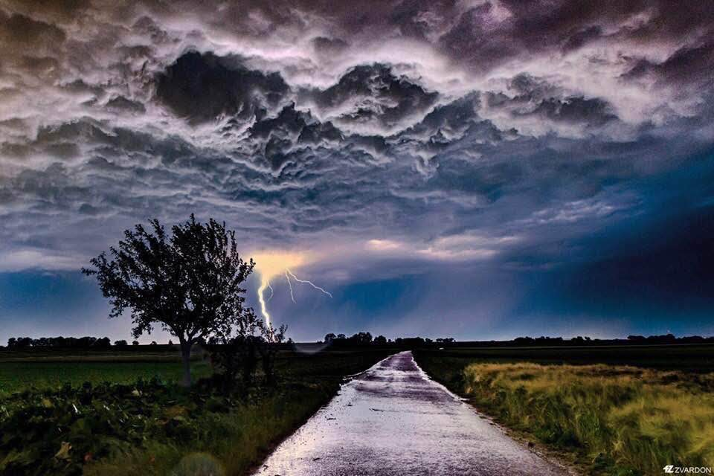

Slide 24
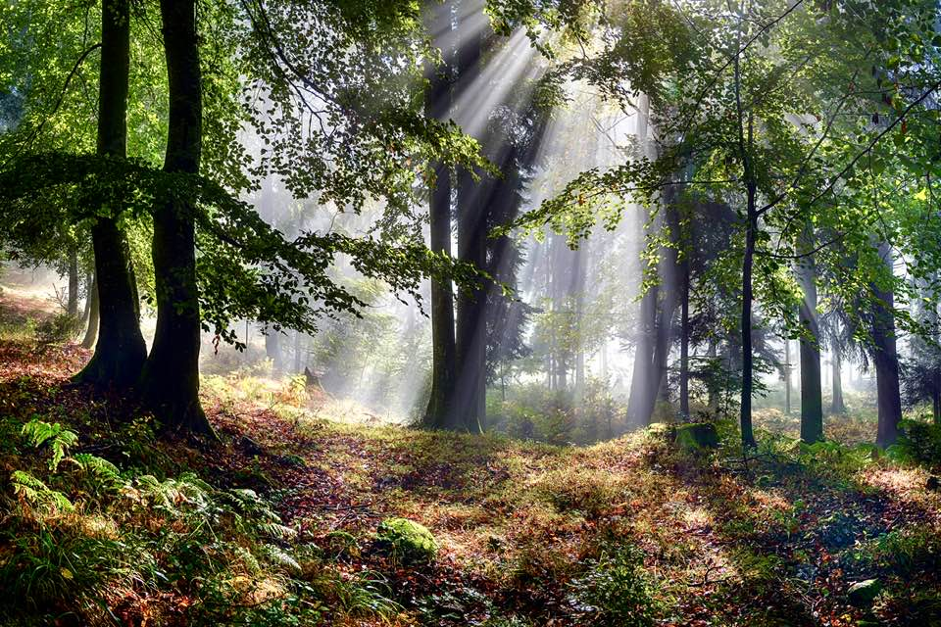

Slide 25
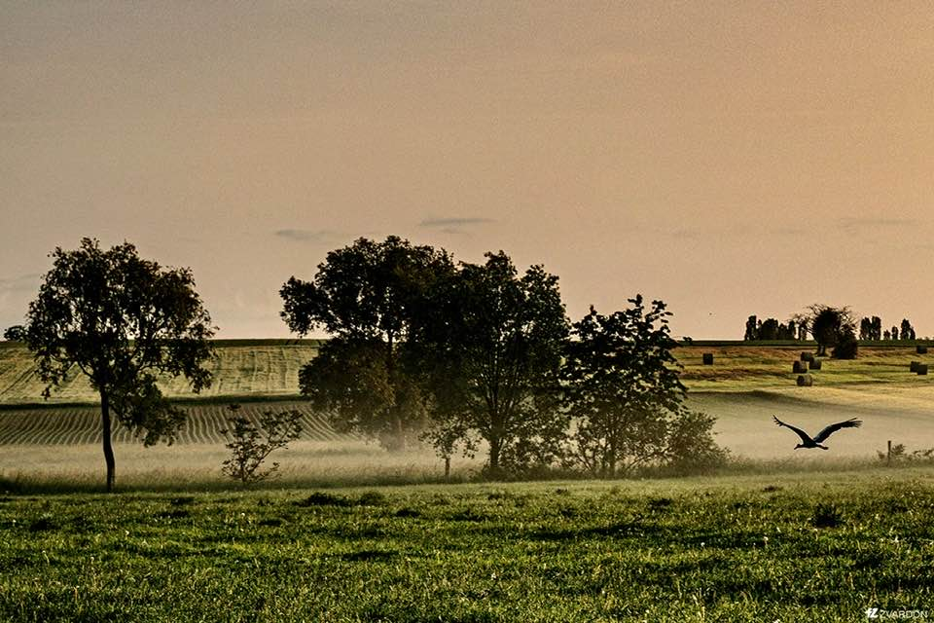

Slide 26
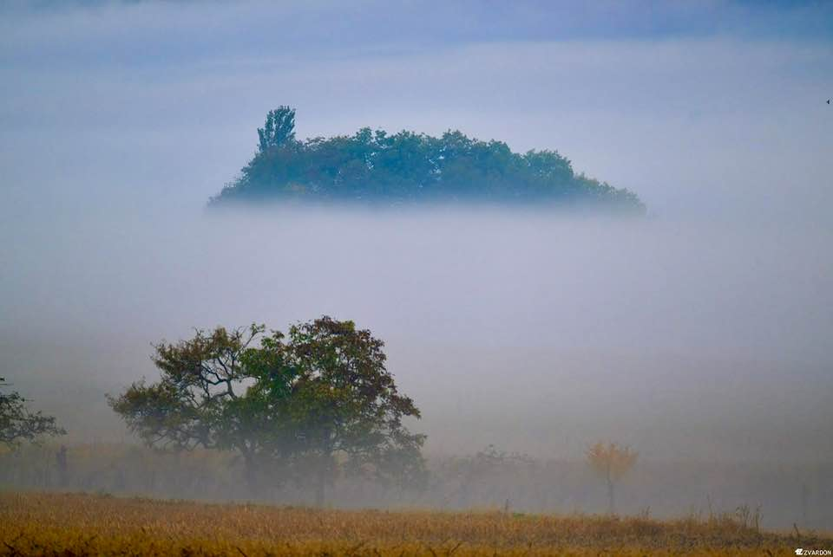

Slide 27


Slide 28
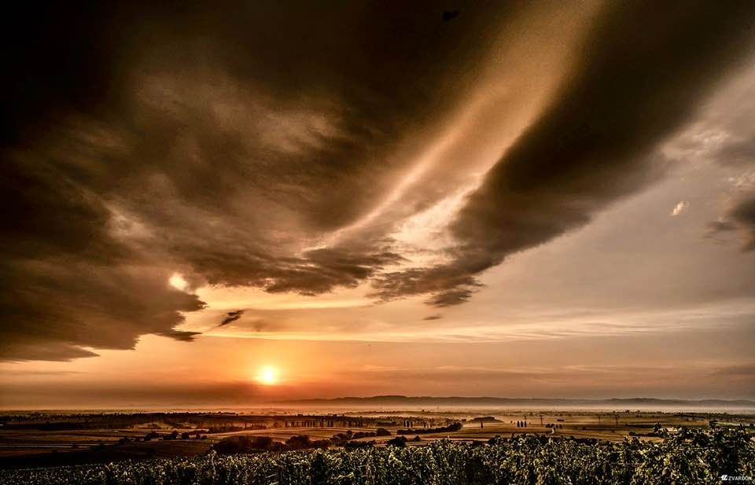

Slide 29
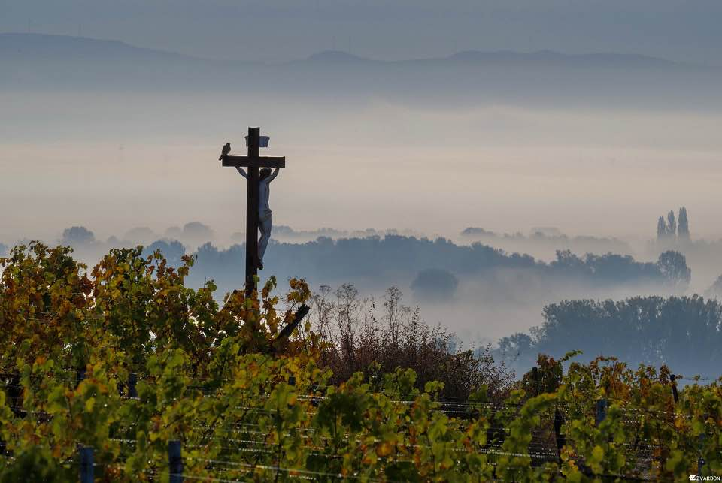

Slide 30
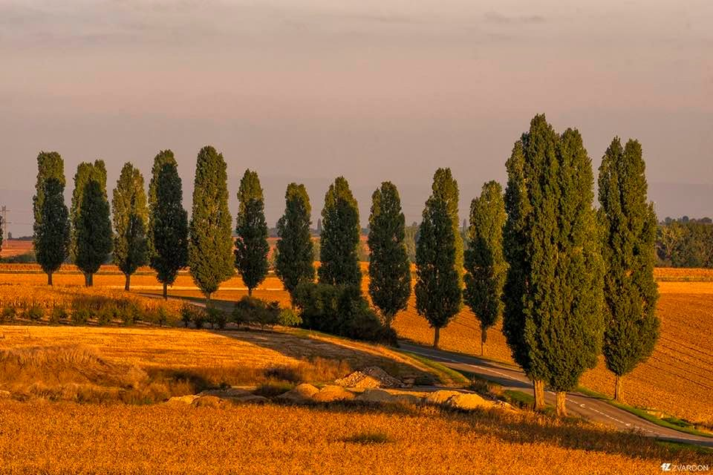

Slide 31
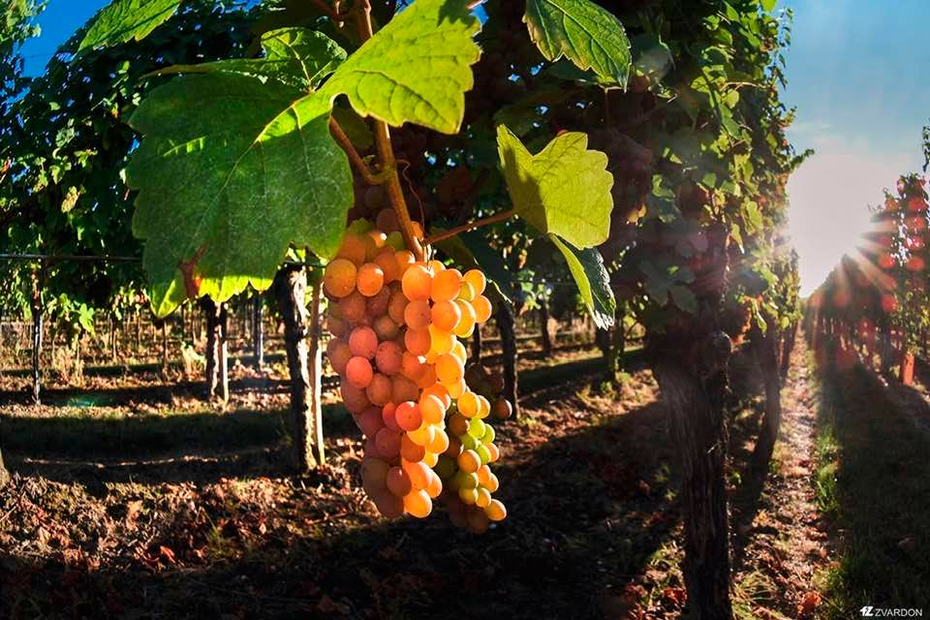

Slide 32
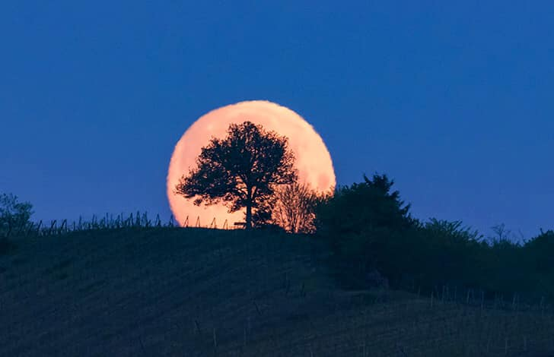

Slide 33
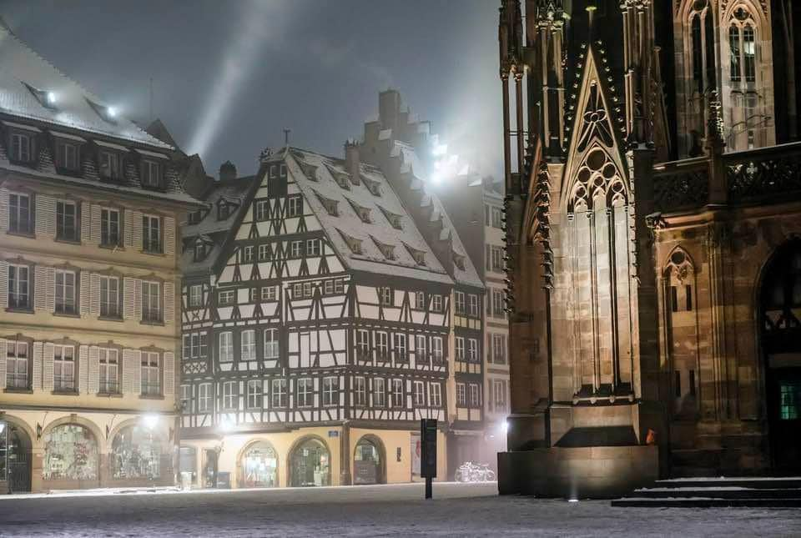
Strasbourg

Slide 34
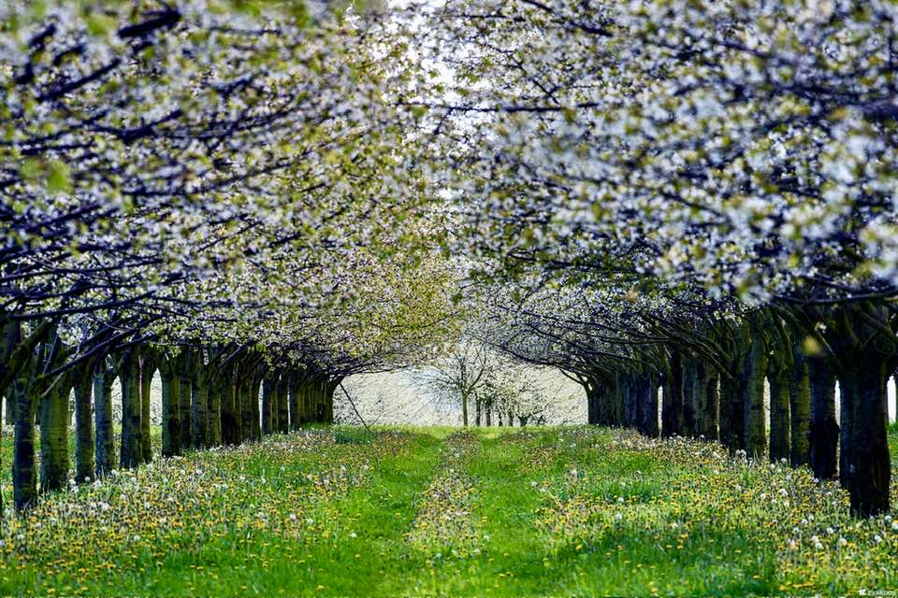
Les cerisiers du jardin du paradis

Slide 35
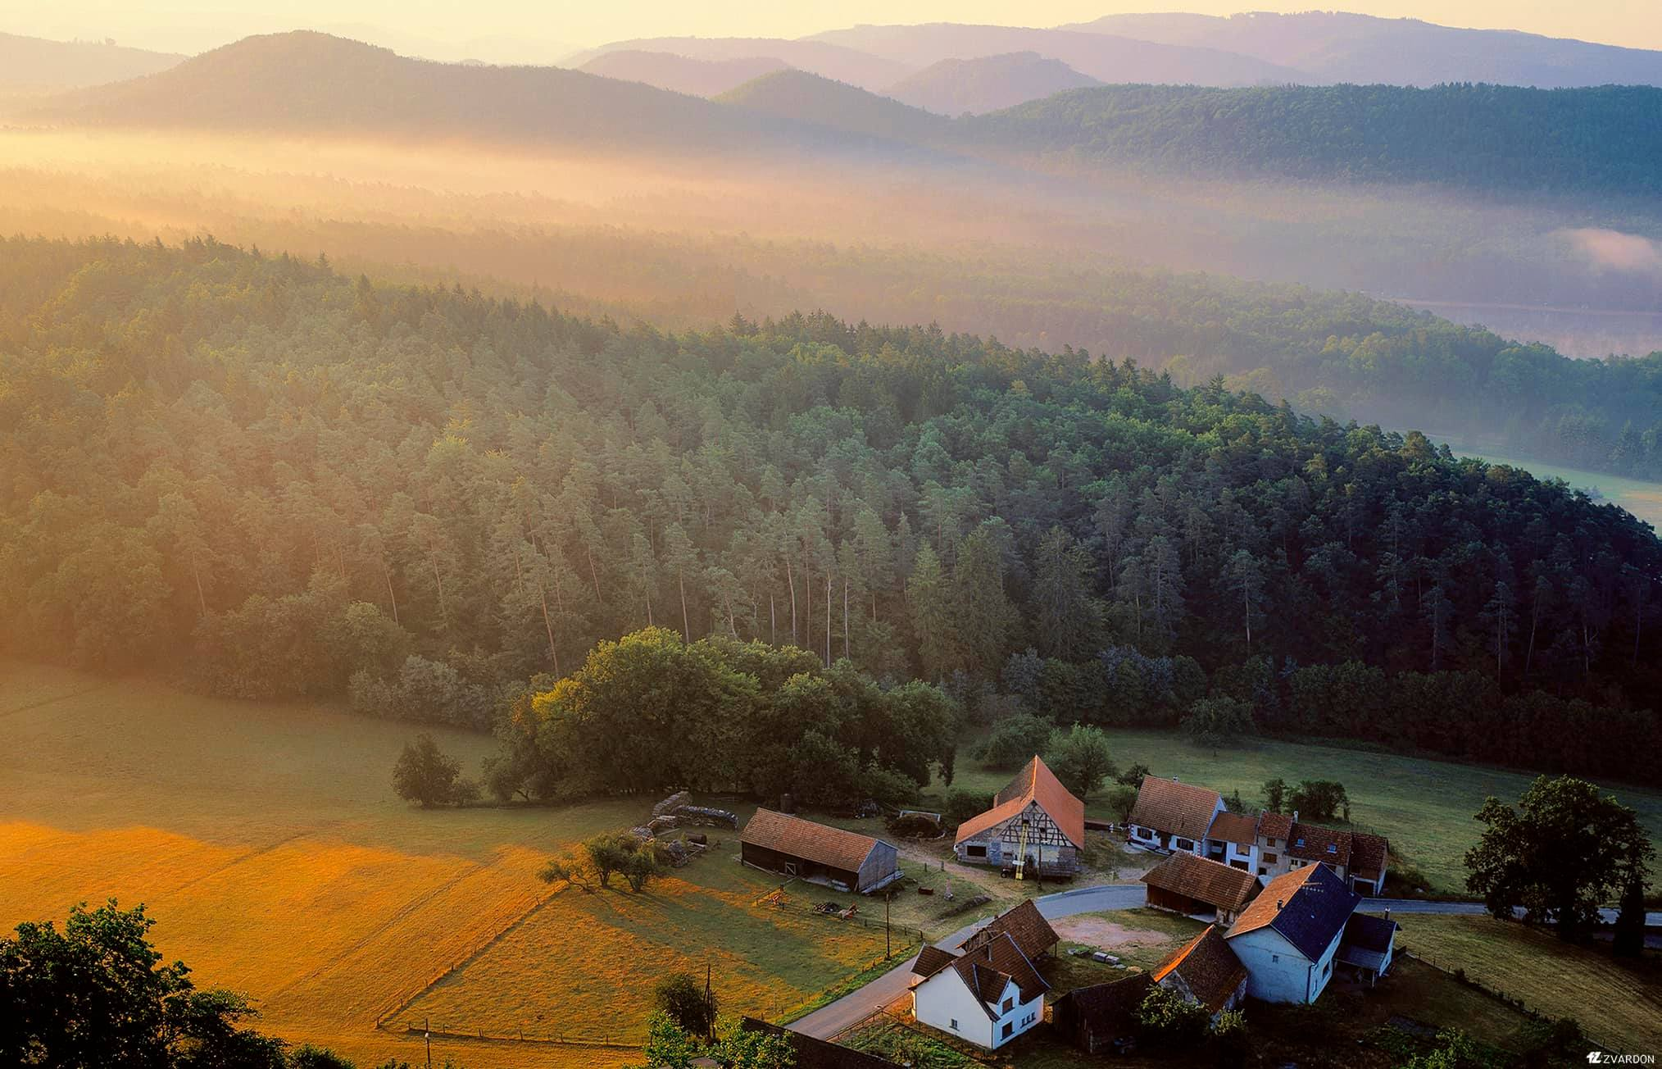
Depuis le château waldeck

Slide 36
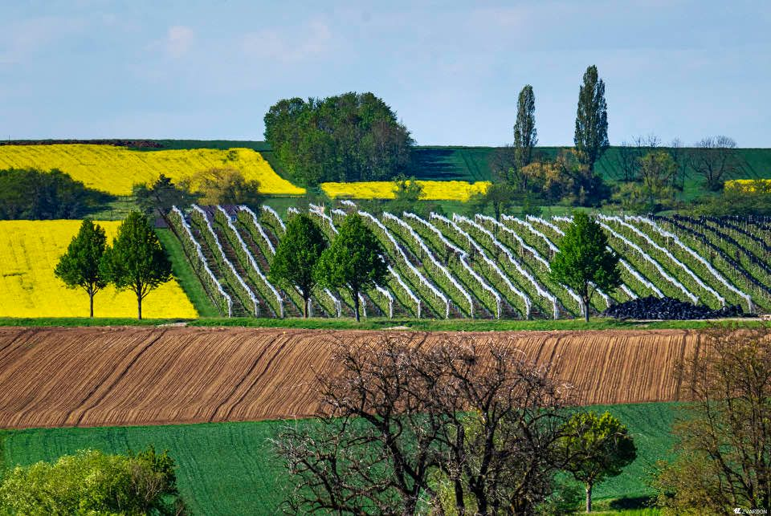
Kochersberg

Slide 37
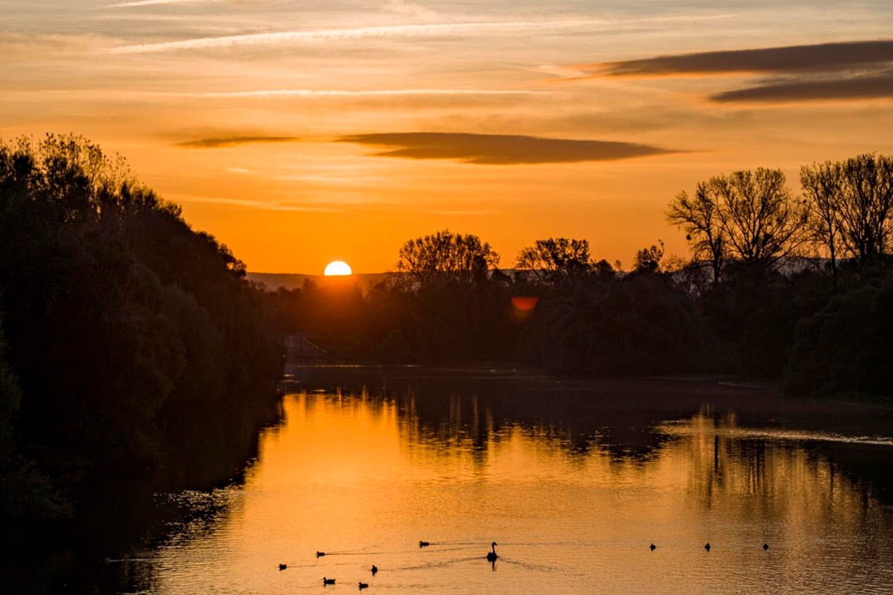
Munchhausen, le delta de la Sauer

Slide 38
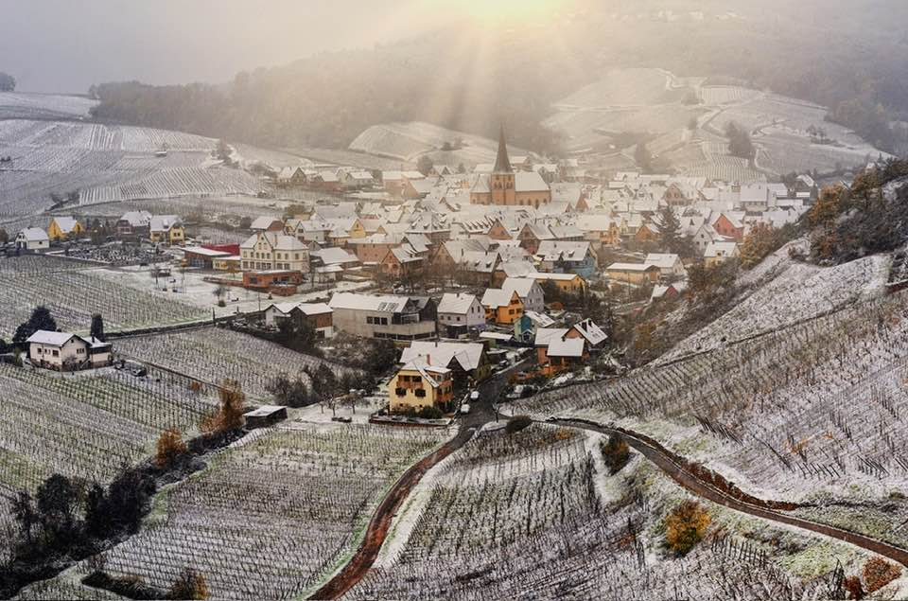
Niedermorschwihr

Slide 39
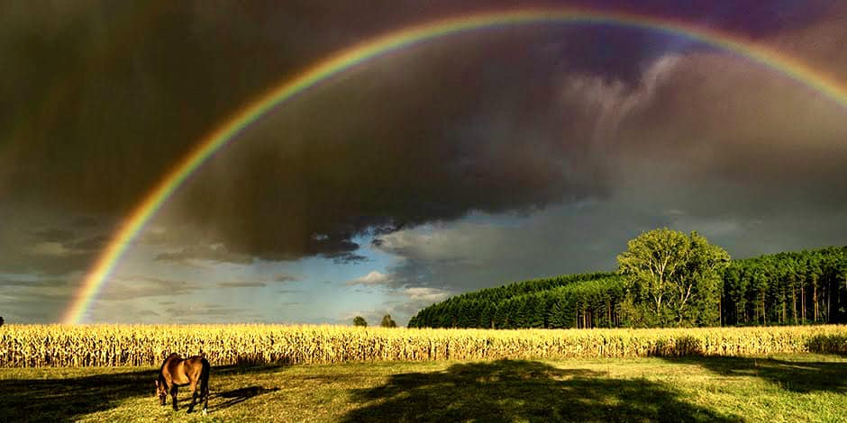

Slide 40
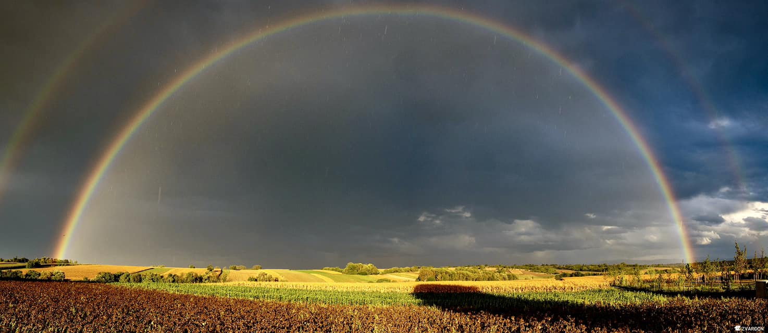

Slide 41
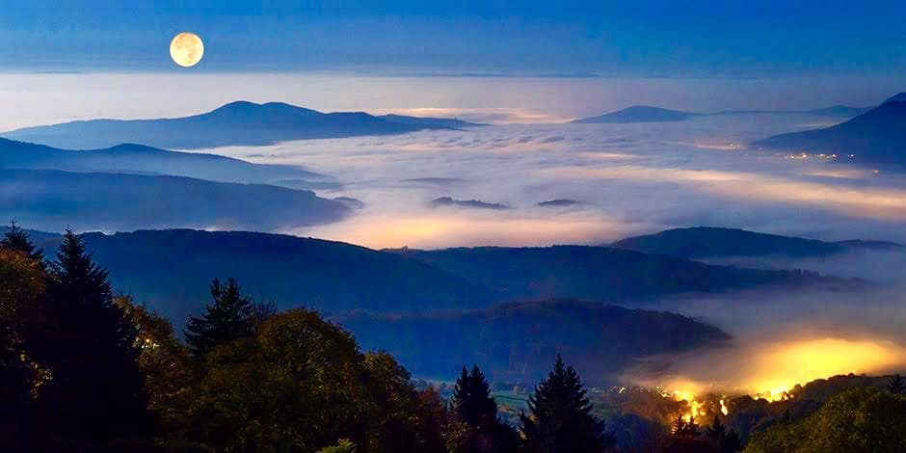

Slide 42
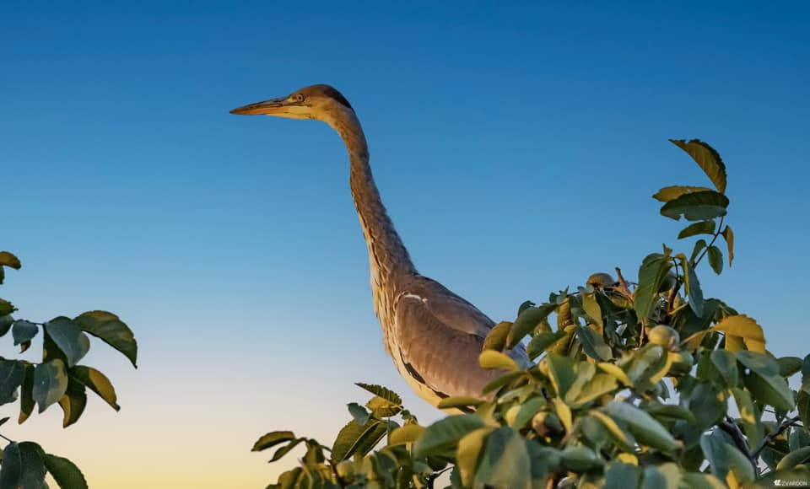

Slide 43
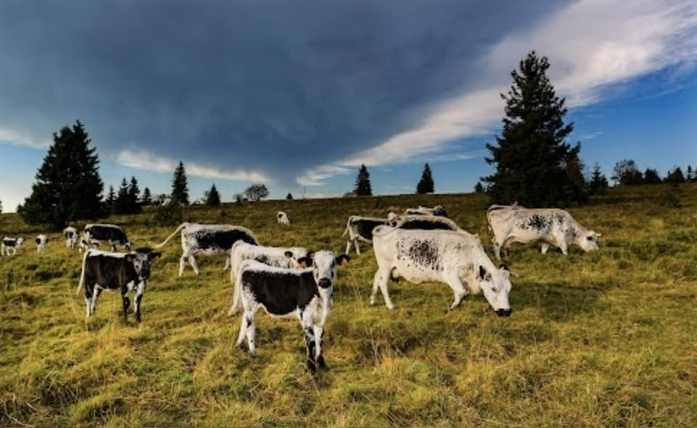

Slide 44
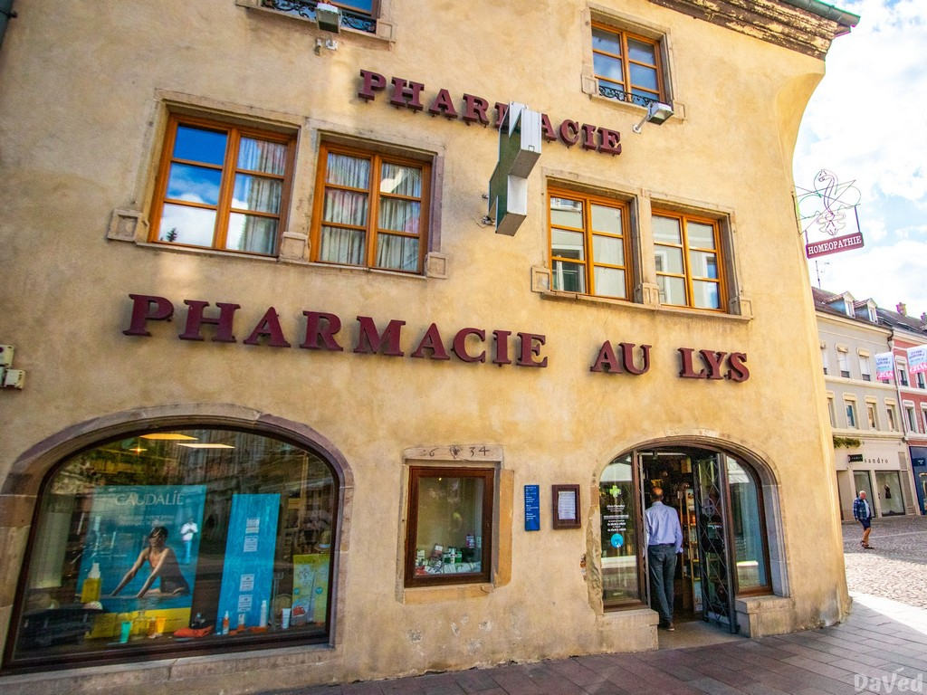
𝐿𝑎 𝑝𝑙𝑢𝑠 𝑎𝑛𝑐𝑖𝑒𝑛𝑛𝑒 𝑝ℎ𝑎𝑟𝑚𝑎𝑐𝑖𝑒 𝑑𝑒 𝐹𝑟𝑎𝑛𝑐𝑒 𝑠𝑒 𝑡𝑟𝑜𝑢𝑣𝑒 𝑎̀ 𝑀𝑢𝑙ℎ𝑜𝑢𝑠𝑒

Slide 45
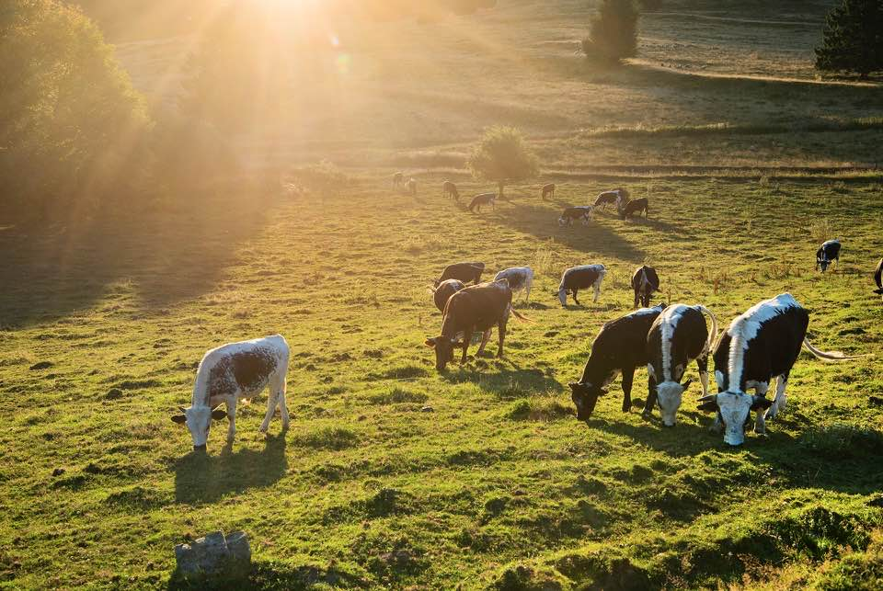
Pays de Hanau

Slide 46
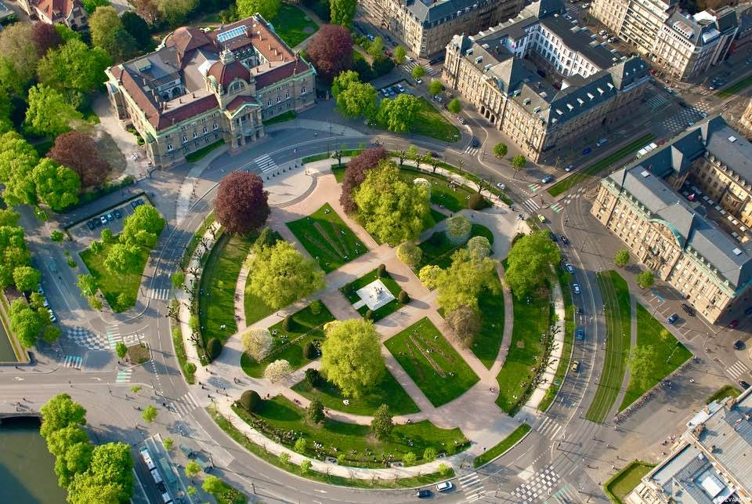
Strasbourg, place de la République

Slide 47
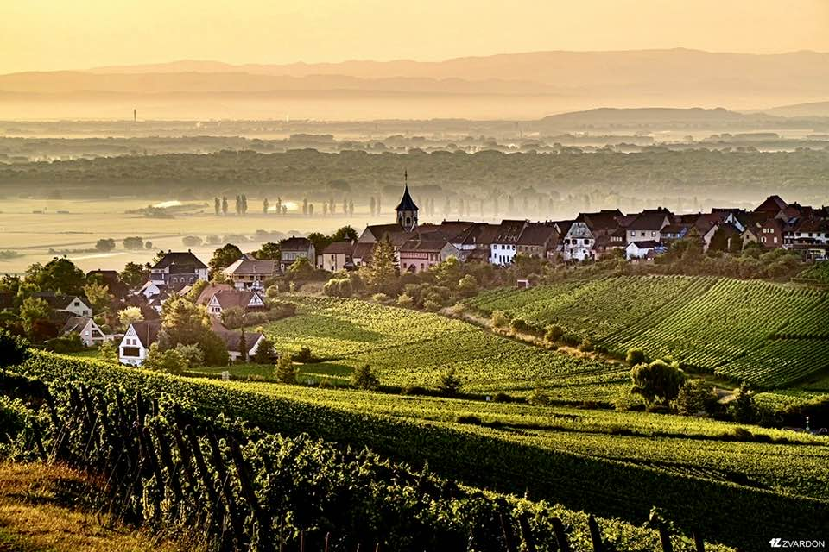
Zellenberg

Slide 48
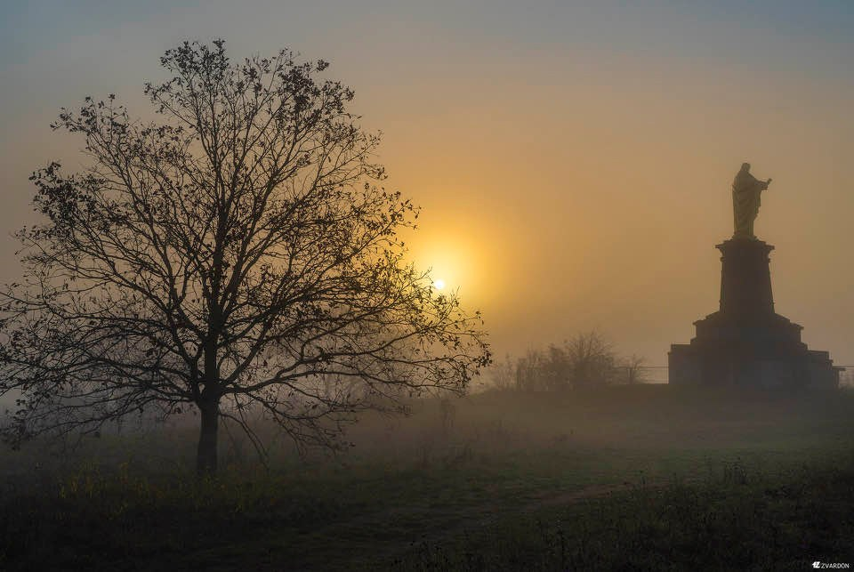
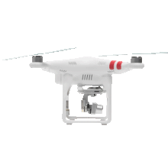




Dave Monk Butterfly
Internet
2512
29.06.2025
Création

